Slide 1
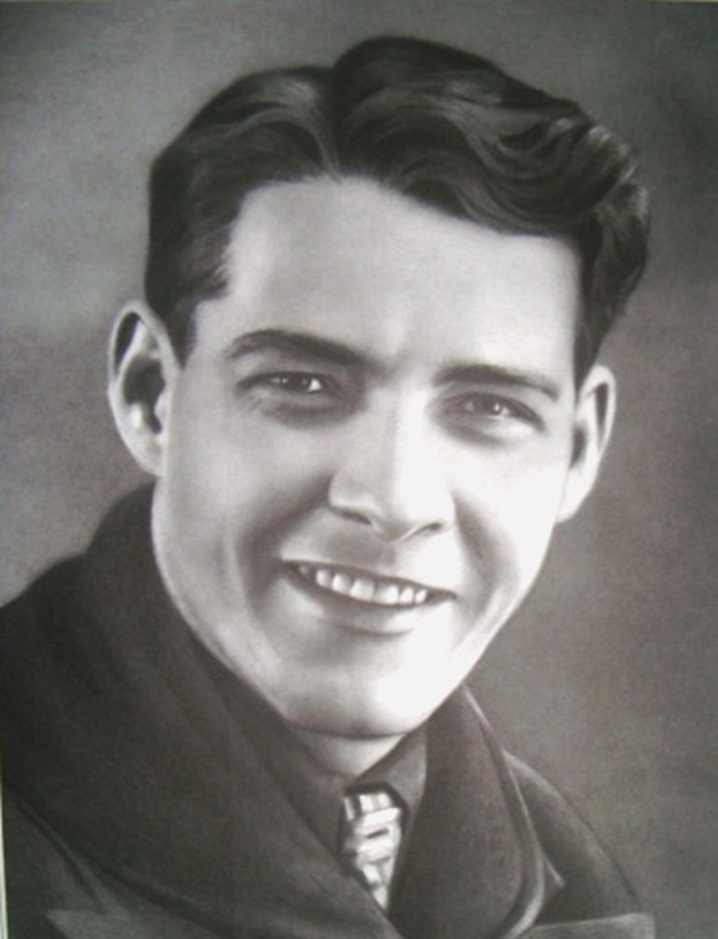
Гадел Кутуй
(1903 – 1945)
« Сатмас егет илен алтын көмешләргә,
Әгәр югалтмаса вөҗданын.
Алтынны ул чүпкә санар,
Иң кыйммәтле күрер Ватанын »

Slide 2
Гаделша Кутуев 1903 елның 28 ноябрендә Сарытау губернасының Кузнецк өязе Татар Кынадысы авылында мул тормышла крестьян гаиләсендә туа. Башлангыч белемне туган авылындагы мәктәптә ала. 1912 елда әтисе Нурмөхәммәт, игенчелек эшен ташлап, гаиләсе белән Самар губернасы Алексеевка дигән авылга күченә һәм бертуган Кутуевларның күн заводында эшли башлый. Гаделша шунда
урыс мәктәбендә укуын дәвам иттерә. 1917 елдабертуган Кутуевлар 4 гаилә бергә Самар шәһәренә күчеп киләләр. Булачак язучының белем алуы һәм әдәби сәләтенең ачылып китүе өчен монда шартлар тагын да уңайлана төшә. Мәктәптә укуы белән бергә ул шәһәрдәге мәдәни клубларның берсендә

Slide 3
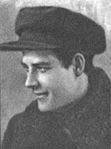
рус язучысы Александр Неверов оештырган әдәби түгәрәккә йөри, рус телендә өйрәнчек беренче шигырьләрен яза, ныклап торып шул чордагы яңа рус поэзиясе, аерым алганда, Владимир Маяковский иҗаты белән якыннан таныша.
1920 елда унҗиде яшьлек Гадел укуын дәвам итү һәм татар әдәбиятына якынрак булыр өчен, Казанга килә һәм политехника институтының химия факультетына керә.

Slide 4
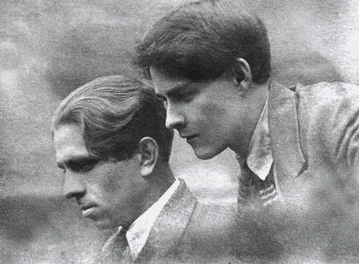
Гадел Кутуй һәм Хади Такташ
Ләкин ике курсны тәмамлагач, төгәл фәннәргә күңеле ятмыйча, институтта укуын ташлый һәм Казан Татар-башкорт хәрби мәктәбенә әдәбият укытучысы булып эшкә керә. Бу чорда аның иҗат эшчәнлеге активлаша.
1925 елда Гадел Кутуй Казан шәрекъ педагогия

Slide 5
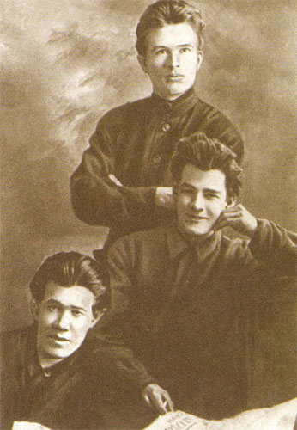
институтының урыс теле һәм әдәбияты бүлегенә керә. 1929 елда институтны тәмамлап чыккач, 1930-еллар дәвамында Казан коммуналь төзелеш инженерлары институтында фәнни сәркатип, мәктәпләрдә һәм Казан авиация теникумында әдәбият укытучысы булып эшли.
1942 елның июнендә Г.Кутуй фронтка китә һәм башта Сталинградны

Slide 6
саклаучы Дон фронтының авыр гвардия миномет бригадасы сәяси бүлегендә хезмәт итә, Идел буенда Сталинград сугышында катнашканы өчен, «Батырлык өчен» медале белән бүләкләнә.
Иҗат ягы
Гадел Кутуйның иҗат эше 1920-еллар башында активлашып китә. 1923 елда «Безнең юл» журналының 4-5 саннарынла «Яшь
футурист шагыйрь» дигән исем белән, аның бер төркем шигырьләре басыла. 1924 елда исә «Көннәр йөгергәндә» исемле иң беренче җыентыгы дөнья күрә. Андагы футуристик шигырьләр Владимир Маяковский һәм башка урыс шагыйрьләренең шигырьләренә тышкы яктан охшатып язылган булалар. Гәрчә аларда аерым уңышлы

Slide 7
чагыштырулар, образлы тәгъбирләр булса да, тулаем аңлаешсыз һәм бик тә сәер яңгыраган бу әсәрләр шул заман әдәби тәнкыйтьтенең кискен каршылыган очрый
«Җидегәнчеләр» эше буенча гаепләнгә күрә, Кутуй 1930-елларда әдәби эшне ташлап, бары мөгаллимлек белән генә шөгыльләнергә мәҗбүр була. 1935 елда гына ул беренче тапкыр «Совет әдәбияты» журналында нәшер ителә,
аның «Тапшырылмаган хатлар» повесте 9-12 саннарда басылалар.
Кутуйның сугыш алды чоры прозасында исә тормышны артык бизәп, аның бары яхшы якларын гына күрсәтү чагыла. Бу чордагы әсәрләрдән, мәсәлән, «Солтанның бер көне» (1938) исемле озын хикәясендә ул гаилә корырга

Slide 8
йөрүче яшь укытучы егетнең көндәлек тормышы, күңел ачулары турында сөйләп, тормышның гүзәллегенә дан җырлый. Шундый рухта «Вөҗдан газабы» (1939), «Нишләргә?» (1940), «Илһам» (1941) хикәяләре, «Шатлык җыры» пьесасы (1935) һәм «Талантлар ватаны» поэмасы (1937) да язылганнар.
Бөек Ватан сугышының беренче елында Гадел Кутуй патриотик әсәрләр: «Озату җыры»,
«Партизанка», «Батыр каберендә», «Яңа ел бүләге» һ.б. Шигырьләрен «Рәссам», «Хәнҗәр» кебек хикәяләрен, «Патриот Тукай», «Партизаннар», «Җиңү хәбәрчесе» кебек зур күләмле мәкаләләрен иҗат итә. Сталинград сугышы катнашканнан соң ул «Без – сталинградчылар» нәсерен яза, 1945 елда исә тагын бер

Slide 9
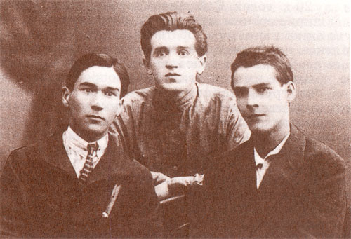
патриотик хисләр белән сугарылган «Сагыну» нәсерен иҗат итә. 1944 елда бик кыска иҗади ялга Казанга кайткач, «Рөстәм маҗаралары» исемле фантастик-хыялый повестен иҗат итә. Ул аны улы Рөстәмгә багышлап яза .
Гадел Кутуйның иҗаты тикшеренүчеләр тарафыннан киң өйрәнелә. Шулай ук татар әдәбияты дәреслекләренә дә аның тормыш юлы хакында мәгълүмат һәм сайланма
шигырьләре, нәсерләре кертелә.

